Slide 1


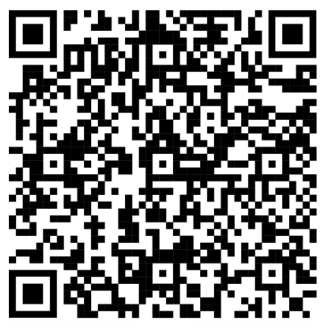

“Nanotecnología y Nuevos Materiales”
Dr. Ricardo Faccio
DETEMA
Facultad de Química
Universidad de la República
rfaccio@fq.edu.uy

Slide 2
Caracterización Morfológica
Caracterización Químico-Estructural
Preparación de nuevos nanomateriales
Ensamble de dispositivos
Simulación Computacional
Nanomateriales para energía
Biomateriales
Biolectrónica

Slide 3
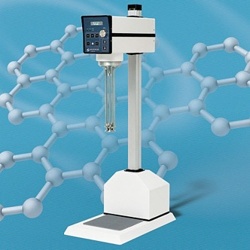
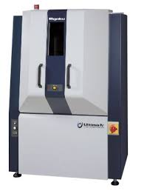
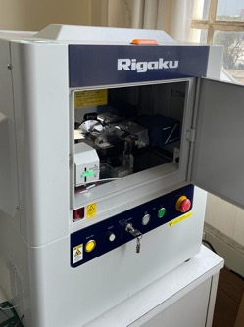
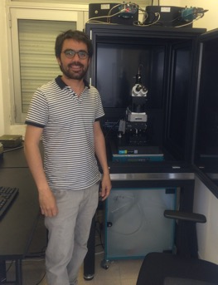
Capacidades Instaladas
Capacidades en CeFI !
Síntesis
  Reactores hidrotermal
  Silverson Mixer (grafeno)
  CVD (grafeno)
  Impresión 3D
    Biomateriales
    Convencional
  Sonoplot (2D printing)
  Plasma Sputtering
Caracterización Estructural
  Difracción de rayos X de Polvo
  Difracción de rayos X de bajo ángulo (nanomateriales).
  Difracción de rayos X de capas finas.
  Microscopio Raman Confocal
  Microscopio de Fuerza Atómica AFM
Caracterización Física
  Simulador Solar
  Espectroscopia de Impedancias
    IMPS/IMVS
    Eléctrica
    Electroquímica.
  Propiedades ópticas:
    UV-vis Sólidos
    Thorlabs

Slide 4
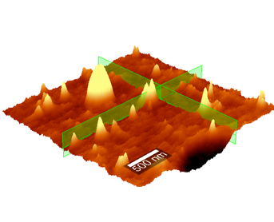
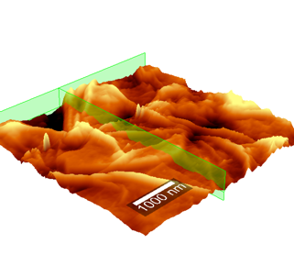
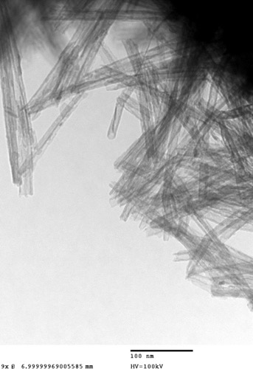
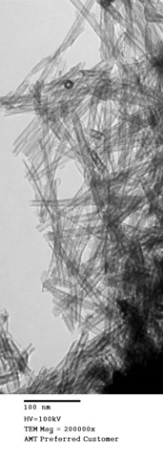
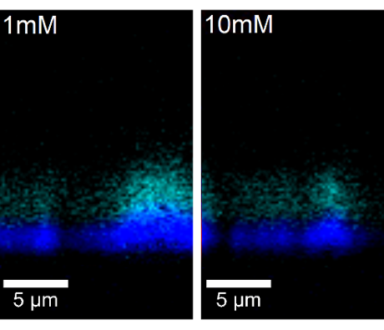
Síntesis y preparación
quantum-dots
grafeno
Grafeno y Óxido de grafeno:
  biomateriales
  polímeros conductores
Titanatos nanoestructurados:
  Celdas solares y electrolitos de baterías
Compósitos Poliméricos
  Celdas Solares
  OECD: transistores orgánicos electroquímicos
  bioelectrónica
Nanotubos de titanatos
Thin film polimérico

Slide 5
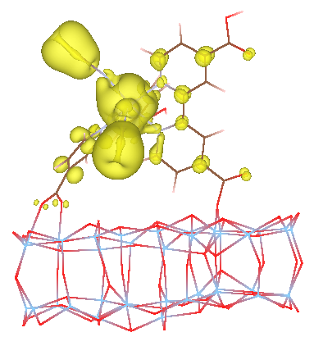
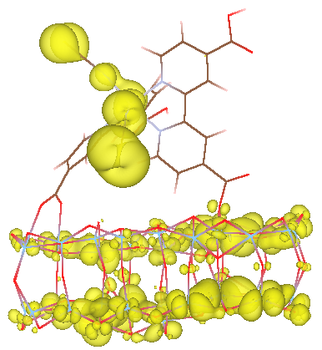
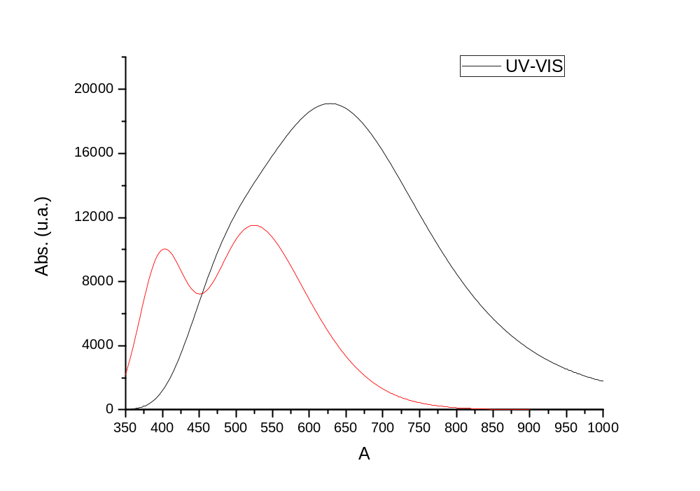
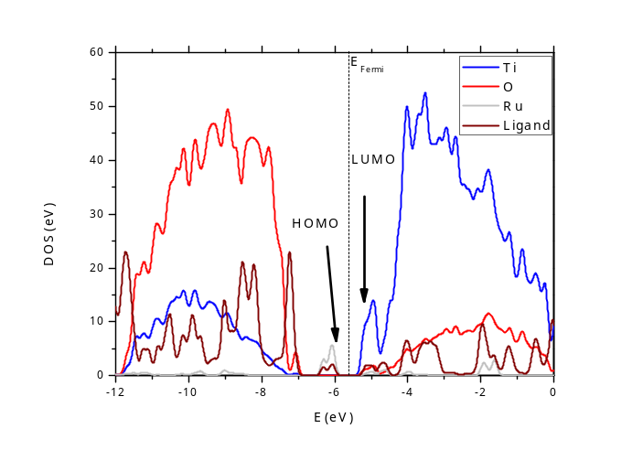
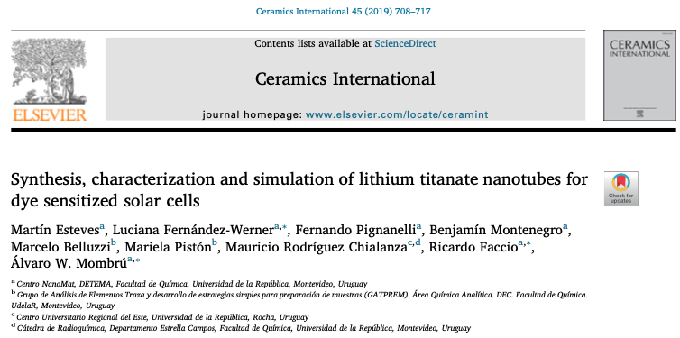
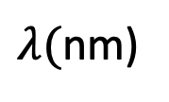
Celdas Solares
Obtener nuevos nanomateriales que mejoren las propiedades ópticas y la respuesta de fotoelectrodos para conversión de energía solar a eléctrica.
HOMO LUMO
Diagrama de densidad de estados local (LDOS) proyectado sobre Ti, O, Ru y ligando N719.
$λ($nm)
N719 Dye on top of a nanoparticle model of TiO2(B)

Slide 6
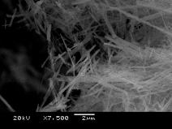
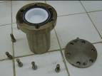
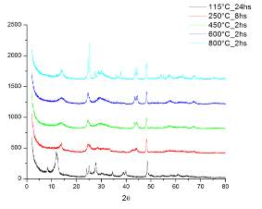
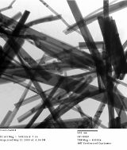

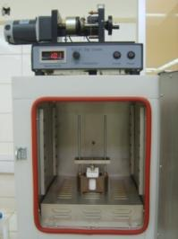
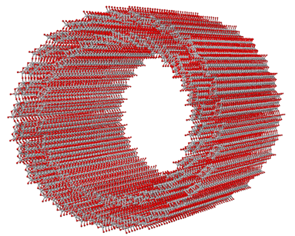
Characterization:
XRD, SAXS, Raman
Synthesis
Hydrothermal Synthesis
24h<t_{r}<68h
NaOH(ac) 10M
5A
120° C <T_{r}<150°C
(Anatase(A) , Rutile(R), o A/R 50% p/p)
Prototyping
Modeling
First Principles Calculations

Slide 7
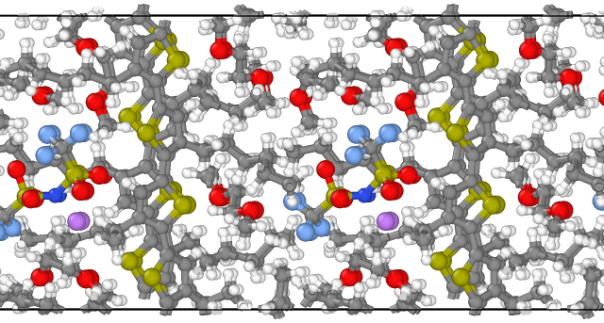
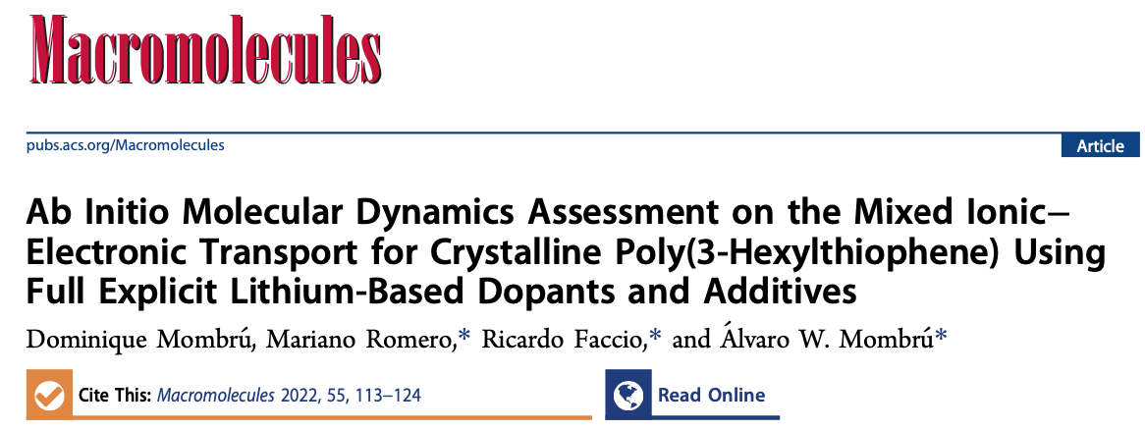
Almacenamiento de Energía
Obtener nuevos nanomateriales y compósitos poliméricos, que mejoren la conductividad iónica de electrolitos para baterías de ion-litio e ión-sodio.
Modificaciones a polímeros Conductores P3HT
Transferencia de carga
Difusión de iones
Mecanismo bi-polarónicos
Aplicación en celdas solares.
Monday’s talk!

Slide 8
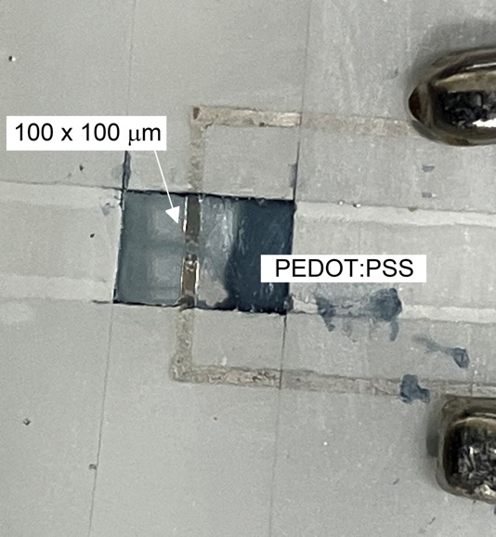
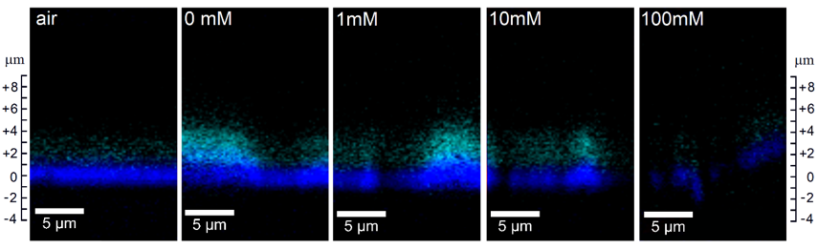
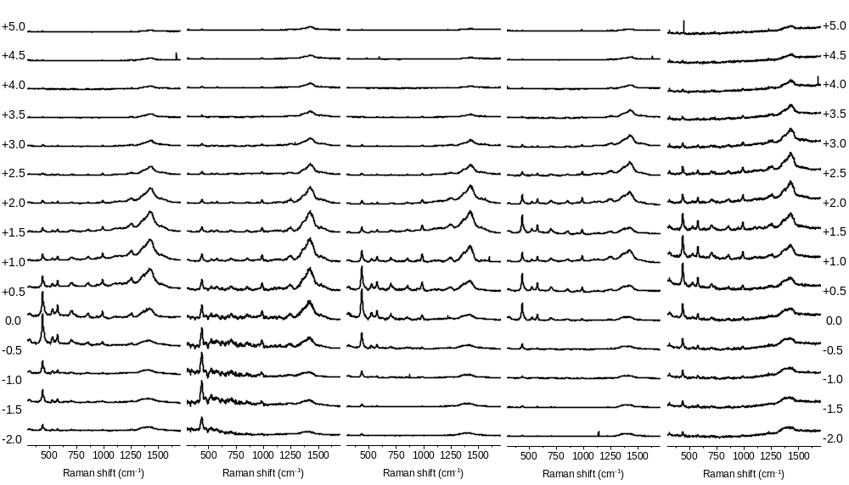
Transistores orgánicos electroquímicos
Preparación, caracterización y simulación de materiales (polímeros conductores e hidrogeles) para dispositivos de detección de iones y otros metabolitos de interés biológico (bioelectrónica).
Romero et al. ACS Appl. Electron. Mater. (Under revision)

Slide 9
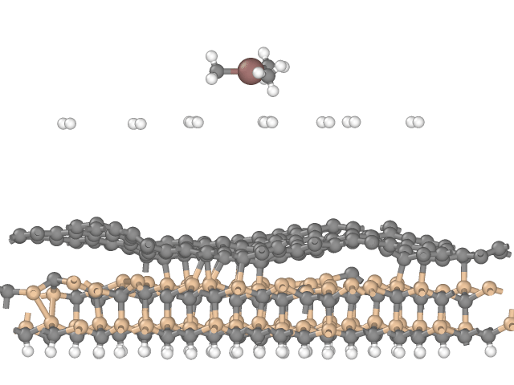
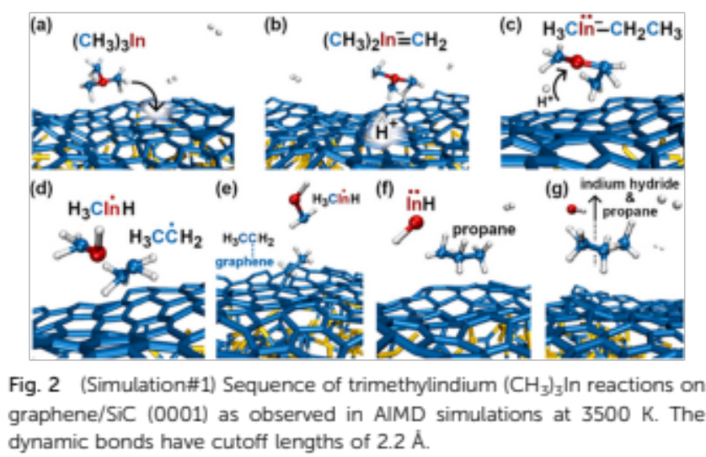
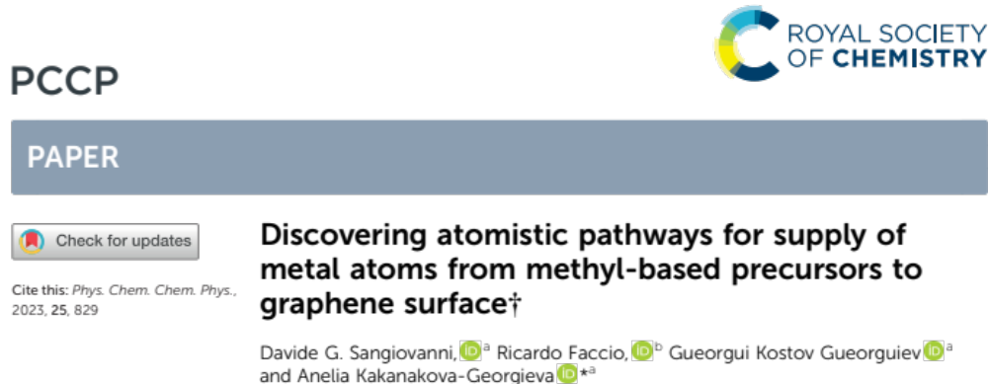
Modelado Molecular
Estructura electrónica y dinámica molecular ab initio en sistemas nanoestructurados. (VASP + Machine Learning).
Nuevas propiedades electrónicas (ópticas y magnéticas).
Nuevos mecanismos de reacción sobre superficies.
The simulations reveal how collisions with hydrogen molecules, intramolecular or surface-mediated proton transfer, and direct TMIn/graphene reactions assist TMIn transformations, which ultimately enables delivery of In monomers or InH and CH₃In admolecules, on graphene

Slide 10







Integrantes
CeFI
  Dr. Álvaro W. Mombrú
  Dra. Helena Pardo
  Dr. Mariano Romero
  Dra. Luciana Fernández-Werner
  Dra. Dominique Mombrú
  Lic. Benjamín Montenegro
  Lic. Fernando Pignanelli
  Lic. Martín Esteves
  BSc. Tatiana Gregorio

Slide 11


¿Preguntas?
rfaccio@fq.edu.uy
https://detema.fq.edu.uy/fisica/Publicaciones.html

